Slide 1
Chủ đề 4:
Data Encryption Standard và
Advanced Encryption Standard
Trường Đại học Khoa học Tự nhiên, ĐHQG-HCM
Khoa Công Nghệ Thông Tin
PGS.TS. Trần Minh Triết
TS. Trương Toàn Thịnh

Slide 2
Nội dung
Data Encryption Standard (DES)
Advanced Encryption Standard (AES)
  Hướng dẫn cài AES128

Slide 3
Mã hóa tích (Product Cipher)
Mã hóa chỉ sử dụng phép thay thế (substitution) hay phép đổi chỗ (transposition) không an toàn (do đặc tính của ngôn ngữ)
Sử dụng liên tiếp các thao tác mã hóa đơn giản sẽ tạo ra cách mã hóa thông tin an toàn hơn
  Substitution kết hợp với Substitution an toàn hơn 1 phép Substitution
  Transposition kết hợp với Transposition an toàn hơn 1 phép Transposition
  Substitution kết hợp Transposition cho kết quả an toàn hơn nhiều so với việc chỉ dùng một loại thao tác (thay thế hay đổi chỗ)
Đây là ý tưởng mở đầu cho các phương pháp mã hóa hiện đại

Slide 4


Quy trình mã hóa theo khối
Data Path: thường thì quy trình mã hóa gồm nhiều chu kỳ mã hóa (round) liên tiếp nhau; mỗi chu kỳ gồm nhiều thao tác mã hóa
Key Schedule: từ khóa gốc (secret key), sinh ra (có quy luật) các giá trị khóa sẽ được dùng trong mỗi chu kỳ mã hóa (round key)
Key Schedule
Secret Key
Round Keys (Sub Keys)

Data Path
PlainText

Slide 5
Kiến trúc chu kỳ mã hóa
Kiến trúc phổ biến của chu kỳ mã hóa:
  Kiến trúc Fiestel: ví dụ có Blowfish, Camellia, CAST-128, DES, FEAL, KASUMI, LOKI97, Lucifer, MARS, MAGENTA, MISTY1, RC5, TEA, Triple DES, Twofish, XTEA
  Kiến trúc SPN: ví dụ có Rijndael – AES, Anubis…
Data Encryption Standard: mã hóa theo khối (block-cipher)
  Ý tưởng: mã hóa tích (product cipher) với Key-size 56 bit và Block-size: 64 bit
  Được IBM phát triển từ phương pháp Lucifer và công bố năm 1975
  Được chọn là Chuẩn xử lý thông tin liên bang (Federal Information Processing Standard - FIPS) năm 1976
  Giải thuật mã hóa và giải mã được công bố
  Cơ sở Toán học và mật mã của việc thiết kế DES: thông tin bí mật

Slide 6



Quy trình Mã hóa theo kiến trúc Feistel
L_{i-1}
R_{i-1}
K_{i-1}
Chu kỳ mã hóa 1
…
⊕
f
Chu kỳ mã hóa i
…
Chu kỳ mã hóa Nr
L_{i}
R_{i}
L_{i} = R_{i-1}
R_{i} = L_{i-1} ⊕ f (R_{i-1}, K_{i-1})

Slide 7
Quy trình Giải mã theo kiến trúc Feistel
L_{i}
R_{i}
K_{i}
Chu kỳ giải mã Nr
…
⊕
f
Chu kỳ giải mã i
…
Chu kỳ giải mã 1
L_{i-1}
R_{i-1}
R_{i-1} = L_{i}
L_{i-1} = R_{i} ⊕ f (L_{i}, K_{i})

Slide 8
Quy trình Mã hóa của giải thuật DES
Plaintext
(64-bit)
IP: Initial Permutation
FP: Final Permutation
FP = IP⁻¹
Ghi chú:
FP và IP không có ý nghĩa về mặt mã hóa, chi có tác dụng để nạp dữ liệu vào và ra các khối dữ liệu (theo cơ chế phần cứng giữa thập niên 1970!!!)
Initial Permutation
Chu kỳ mã hóa 1
…
Chu kỳ mã hóa i
…
Chu kỳ mã hóa 16
Final Permutation (R₁₆,L₁₆)
Ciphertext
(64-bit)

Slide 9
Initial Permutation
IP
58 | 50 | 42 | 34 | 26 | 18 | 10 | 2
60 | 52 | 44 | 36 | 28 | 20 | 12 | 4
62 | 54 | 46 | 38 | 30 | 22 | 14 | 6
64 | 56 | 48 | 40 | 32 | 24 | 16 | 8
57 | 49 | 41 | 33 | 25 | 17 | 9 | 1
59 | 51 | 43 | 35 | 27 | 19 | 11 | 3
61 | 53 | 45 | 37 | 29 | 21 | 13 | 5
63 | 55 | 47 | 39 | 31 | 23 | 15 | 7
Ví dụ: Bit thứ 58 của x (đầu vào) trở thành bit đầu tiên của IP(x) (đầu ra)
Bit thứ 50 của x (đầu vào) trở thành bit thứ hai của IP(x) (đầu ra)

Slide 10
Final Permutation
FP = IP⁻¹
40 | 8 | 48 | 16 | 56 | 24 | 64 | 32
39 | 7 | 47 | 15 | 55 | 23 | 63 | 31
38 | 6 | 46 | 14 | 54 | 22 | 62 | 30
37 | 5 | 45 | 13 | 53 | 21 | 61 | 29
36 | 4 | 44 | 12 | 52 | 20 | 60 | 28
35 | 3 | 43 | 11 | 51 | 19 | 59 | 27
34 | 2 | 42 | 10 | 50 | 18 | 58 | 26
33 | 1 | 41 | 9 | 49 | 17 | 57 | 25
Ví dụ: Bit đầu tiên của x (đầu vào) trở thành bit 58 của IP⁻¹(x) (đầu ra)
Bit thứ 2 của x (đầu vào) trở thành bit thứ 50 của IP⁻¹(x) (đầu ra)

Slide 11
Expansion
Bảng E: quy tắc mở rộng từ 32 bit thành 48 bit
Bảng chọn lựa bit E
32 | 1 | 2 | 3 | 4 | 5
4 | 5 | 6 | 7 | 8 | 9
8 | 9 | 10 | 11 | 12 | 13
12 | 13 | 14 | 15 | 16 | 17
16 | 17 | 18 | 19 | 20 | 21
20 | 21 | 22 | 23 | 24 | 25
24 | 25 | 26 | 27 | 28 | 29
28 | 29 | 30 | 31 | 32 | 1
Ví dụ: Bit 32 của x (đầu vào) trở thành bit đầu tiên của E(x) (đầu ra)

Slide 12
Hàm f trong DES
Nửa khối
(32 bit)
Expansion
48 bit
Sub Key
(48 bit)
⊕
S₁
S₂
S₃
S₄
S₅
S₆
S₇
S₈
Permutation

Slide 13
S-box
S₁
14 | 4 | 13 | 1 | 2 | 15 | 11 | 8 | 3 | 10 | 6 | 12 | 5 | 9 | 0 | 7
0 | 15 | 7 | 4 | 14 | 2 | 13 | 1 | 10 | 6 | 12 | 11 | 9 | 5 | 3 | 8
4 | 1 | 14 | 8 | 13 | 6 | 2 | 11 | 15 | 12 | 9 | 7 | 3 | 10 | 5 | 0
15 | 12 | 8 | 2 | 4 | 9 | 1 | 7 | 5 | 11 | 3 | 14 | 10 | 0 | 6 | 13
S₂
15 | 1 | 8 | 14 | 6 | 11 | 3 | 4 | 9 | 7 | 2 | 13 | 12 | 0 | 5 | 10
3 | 13 | 4 | 7 | 15 | 2 | 8 | 14 | 12 | 0 | 1 | 10 | 6 | 9 | 11 | 5
0 | 14 | 7 | 11 | 10 | 4 | 13 | 1 | 5 | 8 | 12 | 6 | 9 | 3 | 2 | 15
13 | 8 | 10 | 1 | 3 | 15 | 4 | 2 | 11 | 6 | 7 | 12 | 0 | 5 | 14 | 9
Ví dụ: B_{j} = b₁b₂b₃b₄b₅b₆ thì S_{j}(B_{i}) = S_{j}[b₁b₆][b₂b₃b₄b₅]

Slide 14
S-box
S₃
10 | 0 | 9 | 14 | 6 | 3 | 15 | 5 | 1 | 13 | 12 | 7 | 11 | 4 | 2 | 8
13 | 7 | 0 | 9 | 3 | 4 | 6 | 10 | 2 | 8 | 5 | 14 | 12 | 11 | 15 | 1
13 | 6 | 4 | 9 | 8 | 15 | 3 | 0 | 11 | 1 | 2 | 12 | 5 | 10 | 14 | 7
1 | 10 | 13 | 0 | 6 | 9 | 8 | 7 | 4 | 15 | 14 | 3 | 11 | 5 | 2 | 12
S₄
7 | 13 | 14 | 3 | 0 | 6 | 9 | 10 | 1 | 2 | 8 | 5 | 11 | 12 | 4 | 15
13 | 8 | 11 | 5 | 6 | 15 | 0 | 3 | 4 | 7 | 2 | 12 | 1 | 10 | 14 | 9
10 | 6 | 9 | 0 | 12 | 11 | 7 | 13 | 15 | 1 | 3 | 14 | 5 | 2 | 8 | 4
3 | 15 | 0 | 6 | 10 | 1 | 13 | 8 | 9 | 4 | 5 | 11 | 12 | 7 | 2 | 14

Slide 15
S-box
S₅
2 | 12 | 4 | 1 | 7 | 10 | 11 | 6 | 8 | 5 | 3 | 15 | 13 | 0 | 14 | 9
14 | 11 | 2 | 12 | 4 | 7 | 13 | 1 | 5 | 0 | 15 | 10 | 3 | 9 | 8 | 6
4 | 2 | 1 | 11 | 10 | 13 | 7 | 8 | 15 | 9 | 12 | 5 | 6 | 3 | 0 | 14
11 | 8 | 12 | 7 | 1 | 14 | 2 | 13 | 6 | 15 | 0 | 9 | 10 | 4 | 5 | 3
S₆
12 | 1 | 10 | 15 | 9 | 2 | 6 | 8 | 0 | 13 | 3 | 4 | 14 | 7 | 5 | 11
10 | 15 | 4 | 2 | 7 | 12 | 9 | 5 | 6 | 1 | 13 | 14 | 0 | 11 | 3 | 8
9 | 14 | 15 | 5 | 2 | 8 | 12 | 3 | 7 | 0 | 4 | 10 | 1 | 13 | 11 | 6
4 | 3 | 2 | 12 | 9 | 5 | 15 | 10 | 11 | 14 | 1 | 7 | 6 | 0 | 8 | 13

Slide 16
S-box
S₇
4 | 11 | 2 | 14 | 15 | 0 | 8 | 13 | 3 | 12 | 9 | 7 | 5 | 10 | 6 | 1
13 | 0 | 11 | 7 | 4 | 9 | 1 | 10 | 14 | 3 | 5 | 12 | 2 | 15 | 8 | 6
1 | 4 | 11 | 13 | 12 | 3 | 7 | 14 | 10 | 15 | 6 | 8 | 0 | 5 | 9 | 2
6 | 11 | 13 | 8 | 1 | 4 | 10 | 7 | 9 | 5 | 0 | 15 | 14 | 2 | 3 | 12
S₈
13 | 2 | 8 | 4 | 6 | 15 | 11 | 1 | 10 | 9 | 3 | 14 | 5 | 0 | 12 | 7
1 | 15 | 13 | 8 | 10 | 3 | 7 | 4 | 12 | 5 | 6 | 11 | 0 | 14 | 9 | 2
7 | 11 | 4 | 1 | 9 | 12 | 14 | 2 | 0 | 6 | 10 | 13 | 15 | 3 | 5 | 8
2 | 1 | 14 | 7 | 4 | 10 | 8 | 13 | 15 | 12 | 9 | 0 | 3 | 5 | 6 | 11

Slide 17
Bảng hoán vị Permutation
P
16 | 7 | 20 | 21
29 | 12 | 28 | 17
1 | 15 | 23 | 26
5 | 18 | 31 | 10
2 | 8 | 24 | 14
32 | 27 | 3 | 9
19 | 13 | 30 | 6
22 | 11 | 4 | 25
Ghi chú:
Đầu vào 32 bits (gồm 8 Sbox, mỗi Sbox có 4 bits)
Đầu ra 32 bits đã được hoán vị
Ví dụ: bit đầu tiên của P(x) (đầu ra) là bit thứ 16 của x (đầu vào)

Slide 18
Key Schedule
Thao tác xoay vòng bit
  <<<: Xoay vòng sang trái
  >>>: Xoay vòng sang phải
Với subkey thứ 1, 2, 9, 16: xoay vòng 1 vị trí
Với subkey còn lại: xoay vòng 2 vị trí
<<<
<<<
<<<
<<<
PC1
PC2
PC2
PC2
PC2
Key (64 bits)
<<<
<<<
<<<
<<<
Subkey 1 (48 bits)
…
Subkey 2 (48 bits)
Subkey 15 (48 bits)
Subkey 16 (48 bits)

Slide 19
Các hoán vị trong Key Schedule
PC-1
57 | 49 | 41 | 33 | 25 | 17 | 9
1 | 58 | 50 | 42 | 34 | 26 | 18
10 | 2 | 59 | 51 | 43 | 35 | 27
19 | 11 | 3 | 60 | 52 | 44 | 36
63 | 55 | 47 | 39 | 31 | 23 | 15
7 | 62 | 54 | 46 | 38 | 30 | 22
14 | 6 | 61 | 53 | 45 | 37 | 29
21 | 13 | 5 | 28 | 20 | 12 | 4
PC-2
14 | 17 | 11 | 24 | 1 | 5
3 | 28 | 15 | 6 | 21 | 10
23 | 19 | 12 | 4 | 26 | 8
16 | 7 | 27 | 20 | 13 | 2
41 | 52 | 31 | 37 | 47 | 55
30 | 40 | 51 | 45 | 33 | 48
44 | 49 | 39 | 56 | 34 | 53
46 | 42 | 50 | 36 | 29 | 32
_{Chọn 56 bit}
(bỏ bit 8, 16, 24, 32, 40, 48, 56, 64)
_{Chọn 48 bit}
(bỏ bit 9, 18, 22, 25, 35, 38, 43, 54)
Ví dụ: Bit thứ 50 của x (đầu vào) trở thành bit thứ 1 của PC-1(x) (đầu ra)
Giải thích: 57 = 8 × 7 + 1 → 50 = 57 - 7

Slide 20
Một số nhận xét
4 khóa yếu (weak key):
  Gồm toàn bit 0
  Gồm toàn bit 1
  Gồm ½ là bit 0 (liên tiếp), ½ là bit 1 (liên tiếp)
12 khóa “tương đối yếu” (semi-weak key)
  Tính chất: Encrypt_{k} (P) = P
  Khóa có dạng: 7 bit 0 (liên tiếp), 7 bit 1 (liên tiếp)
Khóa bù (complement key)
  Encrypt_{k}(P) = C → Encrypt_{k*}(P*) = C*
  Với x* được tạo bằng cách đảo ngược các bit của x

Slide 21
Mã giả DES
Thuật toán mã hóa(K, M) // |K| = 56 và |M| = 64
  (K₁, …, K₁₆) ← TaoKhoaCon(K) // |K_{i}| = 48
  M ← IP(M)
  Chia đôi M → L₀ || R₀
  Lặp r = 1, …, 16
    L_{r} ← R_{r-1}; R_{r} ← f(K_{r}, R_{r-1}) ⊕ L_{r-1}
  C ← FP(L₁₆ || R₁₆)
  Trả về C
Thuật toán tạo khóa con(K) // |K| = 56 bits
  K ← PC-1(K)
  Chia đôi K → C₀ || D₀
  Lặp r = 1, …, 16
    Nếu r ∈ {1, 2, 9, 16} thì j ← 1, ngược lại thì j ← 2
    C_{r} ← C_{r-1} <<< j; D_{r} ← D_{r-1} <<< j
    K_{r} ← PC-2(C_{r} || D_{r})
  Trả về (K₁, …, K₁₆)

Slide 22
Phương pháp mã hóa Rijndael
Phương pháp Rijndael do Vincent Rijmen và Joan Daeman đề nghị
Viện Tiêu chuẩn và Công nghệ Hoa Kỳ (National Institute of Standards and Technology – NIST) chọn làm chuẩn mã hóa nâng cao (Advanced Encryption Standard) từ 02 tháng 10 năm 2000
Phương pháp mã hóa theo khối (block cipher) có kích thước khối và mã khóa thay đổi linh hoạt với các giá trị 128, 192 hay 256 bit.
Phương pháp này thích hợp ứng dụng trên nhiều hệ thống khác nhau từ các thẻ thông minh cho đến các máy tính cá nhân

Slide 23
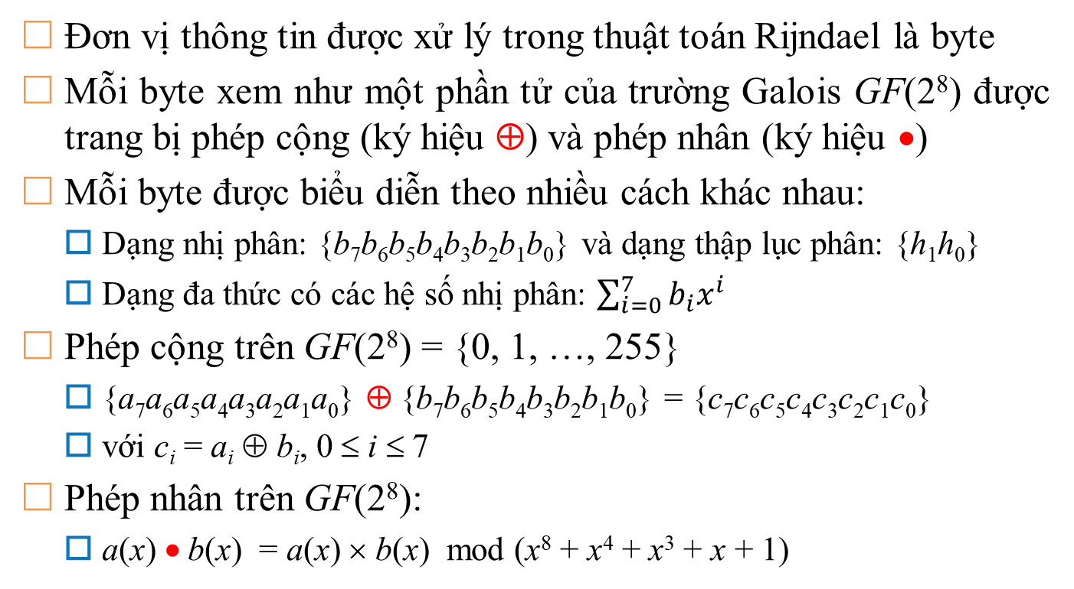
Một số khái niệm Toán học
Đơn vị thông tin được xử lý trong thuật toán Rijndael là byte
Mỗi byte xem như một phần tử của trường Galois GF(2⁸) được trang bị phép cộng (ký hiệu ⊕) và phép nhân (ký hiệu •)
Mỗi byte được biểu diễn theo nhiều cách khác nhau:
  Dạng nhị phân: {b₇b₆b₅b₄b₃b₂b₁b₀} và dạng thập lục phân: {h₁h₀}
  Dạng đa thức có các hệ số nhị phân: $\sum_{i=0}^{7}{b_{i}x^{i}}$
Phép cộng trên GF(2⁸) = {0, 1, …, 255}
  {a₇a₆a₅a₄a₃a₂a₁a₀} ⊕ {b₇b₆b₅b₄b₃b₂b₁b₀} = {c₇c₆c₅c₄c₃c₂c₁c₀}
  với c_{i} = a_{i} ⊕ b_{i}, 0 ≤ i ≤ 7
Phép nhân trên GF(2⁸):
  a(x) • b(x) = a(x) × b(x) mod (x⁸ + x⁴ + x³ + x + 1)

Slide 24
Một số khái niệm Toán học
Ví dụ nhân hai số {53} = 01010011 và {CA} = 11001010
  (x⁶ + x⁴ + x + 1) • (x⁷ + x⁶ + x³ + x)
  = x¹³ + x¹² + x¹¹ + x¹⁰ + x⁹ + x⁸ + x⁶ + x⁵ + x⁴ + x³ + x² + x mod x⁸ + x⁴ + x³ + x + 1
  = 1
  = {01}
Ví dụ cộng hai số {53} = 01010011 và {CA} = 11001010
  (x⁶ + x⁴ + x + 1) ⊕ (x⁷ + x⁶ + x³ + x)
  = x⁷ + x⁴ + x³ + 1
  = {99}
https://en.wikipedia.org/wiki/Finite_field_arithmetic

Slide 25
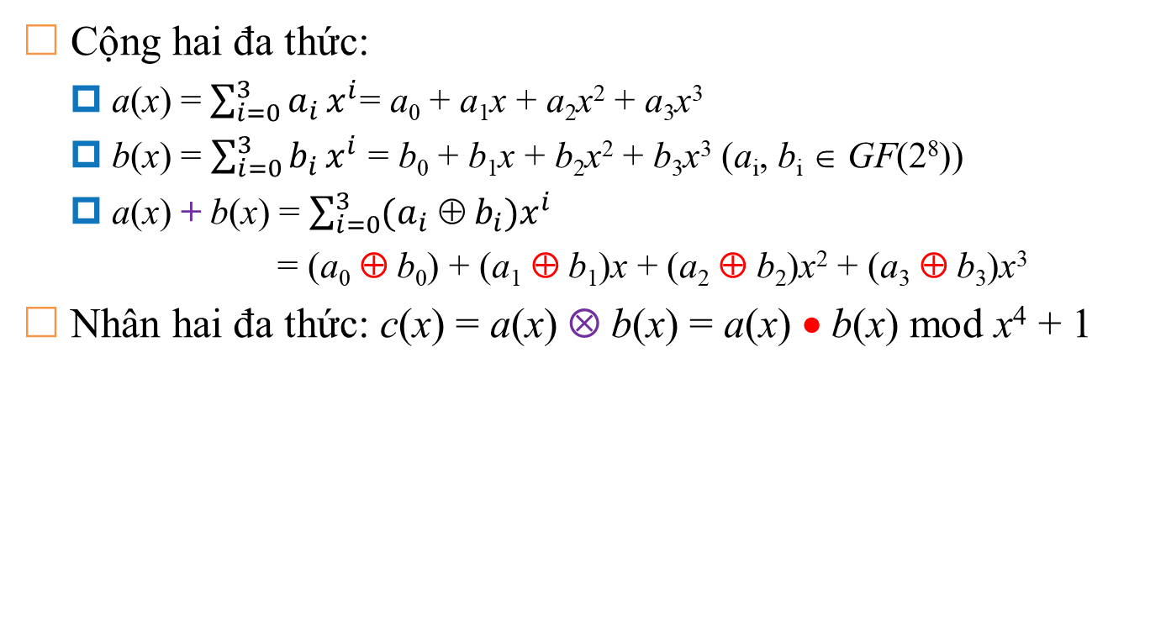
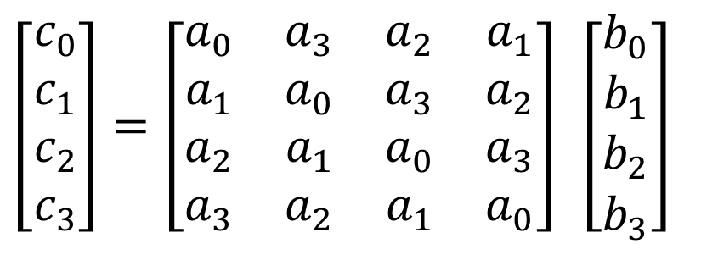
Đa thức với hệ số trên GF(2⁸)
Cộng hai đa thức:
  a(x) = $\sum_{i=0}^{3}{a_{i}}x^{i}$= a₀ + a₁x + a₂x² + a₃x³
  b(x) = $\sum_{i=0}^{3}{b_{i}}x^{i}$ = b₀ + b₁x + b₂x² + b₃x³ (a_{i}, b_{i} ∈ GF(2⁸))
  a(x) + b(x) = $\sum_{i=0}^{3}{(a_{i} ⊕ b_{i}})x^{i}$
  = (a₀ ⊕ b₀) + (a₁ ⊕ b₁)x + (a₂ ⊕ b₂)x² + (a₃ ⊕ b₃)x³
Nhân hai đa thức: c(x) = a(x) ⊗ b(x) = a(x) • b(x) mod x⁴ + 1
$$\begin{matrix}\left[\begin{matrix}c_{0} \\ c_{1} \\ c_{2} \\ c_{3}\end{matrix}\right]\end{matrix}=\left[\begin{matrix}a_{0} & a_{3} & a_{2} & a_{1} \\ a_{1} & a_{0} & a_{3} & a_{2} \\ a_{2} & a_{1} & a_{0} & a_{3} \\ a_{3} & a_{2} & a_{1} & a_{0}\end{matrix}\right] \left[\begin{matrix}b_{0} \\ b_{1} \\ b_{2} \\ b_{3}\end{matrix}\right]$$

Slide 26
Đa thức với hệ số trên GF(2⁸)
Xét 2 đa thức a(x) = {3}x³ + {1}x² + {1}x + {2} và b(x) = {1}x² + {8}x + {1}
Ví dụ cộng hai đa thức:
  a(x) + b(x) = {3}x³ + {9}x + {3}
Ví dụ nhân hai đa thức:
  a(x) ⊗ b(x) = a(x) • b(x) mod x⁴ + 1
  Xét bước nhân:
    a(x) • b(x) = ({3}x³ + {1}x² + {1}x + {2}) • ({1}x² + {8}x + {1})
    = ({3}•{1})x⁵ + ({3}•{8})x⁴ + ({3}•{1})x³ + ({1}•{1})x⁴ + ({1}•{8})x³ + ({1}•{1})x² + ({1}•{1})x³ + ({1}•{8})x² + ({1}•{1})x + ({2}•{1})x² + ({2}•{8})x + ({2}•{1})
    = ({3}•{1})x⁵ + ({3}•{8} ⊕ {1}•{1})x⁴ + ({3}•{1} ⊕ {1}•{8} ⊕ {1}•{1})x³ + ({1}•{1} ⊕ {1}•{8} ⊕ {2}•{1})x² + ({1}•{1} ⊕ {2}•{8})x + ({2}•{1})

Slide 27
Đa thức với hệ số trên GF(2⁸)
Nhân hai đa thức: a(x) ⊗ b(x) = a(x) • b(x) mod x⁴ + 1
  Xét bước modulo
    c(x) = ({3}•{1})x⁵ + ({3}•{8} ⊕ {1}•{1})x⁴ + ({3}•{1} ⊕ {1}•{8} ⊕ {1}•{1})x³ + ({1}•{1} ⊕ {1}•{8} ⊕ {2}•{1})x² + ({1}•{1} ⊕ {2}•{8})x + ({2}•{1})
    c(x) mod x⁴ + 1 = ({3}•{1})x^{5 mod 4} + ({3}•{8} ⊕ {1}•{1})x^{4 mod 4} + ({3}•{1} ⊕ {1}•{8} ⊕ {1}•{1})x^{3 mod 4} + ({1}•{1} ⊕ {1}•{8} ⊕ {2}•{1})x^{2 mod 4} + ({1}•{1} ⊕ {2}•{8})x + ({2}•{1})
    c(x) mod x⁴ + 1 = ({3}•{1})x + ({3}•{8} ⊕ {1}•{1}) + ({3}•{1} ⊕ {1}•{8} ⊕ {1}•{1})x³ + ({1}•{1} ⊕ {1}•{8} ⊕ {2}•{1})x² + ({1}•{1} ⊕ {2}•{8})x + ({2}•{1})
    c(x) mod x⁴ + 1 = ({3}•{1} ⊕ {1}•{8} ⊕ {1}•{1})x³ + ({1}•{1} ⊕ {1}•{8} ⊕ {2}•{1})x² + ({3}•{1} ⊕ {1}•{1} ⊕ {2}•{8})x + ({3}•{8} ⊕ {1}•{1} ⊕ {2}•{1})

Slide 28
Biểu diễn khối dữ liệu và mã khóa
Kết quả trung gian giữa các bước biến đổi gọi là trạng thái (state)
Một trạng thái được biểu diễn dưới dạng ma trận gồm 4 dòng và Nb cột với Nb = Block-size/32
Mã khóa chính (Cipher-key) được biểu diễn dưới dạng ma trận gồm 4 dòng và Nk cột với Nk = Key-size/32
Số lượng chu kỳ Nr = max{Nb, Nk} + 6
S₀₀
S₀₁
S₀₂
S₀₃
S₀₄
S₀₅
S₀₆
S₀₇
S₁₀
S₁₁
S₁₂
S₁₃
S₁₄
S₁₅
S₁₆
S₁₇
Nb=4
Nb=6
Nb=8
S₂₀
S₂₁
S₂₂
S₂₃
S₂₄
S₂₅
S₂₆
S₂₇
S₃₀
S₃₁
S₃₂
S₃₃
S₃₄
S₃₅
S₃₆
S₃₇

Slide 29

Chu kỳ mã hóa bình thường
Sub
Bytes
Shift
Rows
Sub
Bytes
Shift
Rows
Chu kỳ 1
Add
Round
Key
Mix
Columns
…
Sub
Bytes
Sub
Bytes
Shift
Rows
Shift
Rows
Chu kỳ i
Add
Round
Key
Mix
Columns
Add
Round
Key
Add
Round
Key
Mix
Columns
Mix
Columns
…
Sub
Bytes
Shift
Rows
Chu kỳ Nr-1
Add
Round
Key
Mix
Columns
Sub
Bytes
Shift
Rows
Chu kỳ Nr
Add
Round
Key

Slide 30
Chu kỳ mã hóa cuối
Sub
Bytes
Shift
Rows
Chu kỳ 1
Add
Round
Key
Mix
Columns
…
Sub
Bytes
Shift
Rows
Chu kỳ i
Add
Round
Key
Mix
Columns
Sub
Bytes
Shift
Rows
…
Sub
Bytes
Shift
Rows
Chu kỳ Nr-1
Add
Round
Key
Mix
Columns
Add
Round
Key
Sub
Bytes
Sub
Bytes
Shift
Rows
Shift
Rows
Chu kỳ Nr
Add
Round
Key
Add
Round
Key

Slide 31


Kiến trúc Substitution-Permutation Network
Sub
Bytes
Add Round Key
Shift
Rows
Add
Round
Key
Mix
Columns
32-bit LT
32-bit LT
32-bit LT
32-bit LT

Slide 32
Quy trình mã hóa của thuật toán Rijndael
Cipher( byte in[4 * Nb], byte out[4 * Nb], word w[Nb*(Nr + 1)])
begin
byte state[4,Nb]
state = in
AddRoundKey(state, w)
for round = 1 to Nr – 1
SubBytes(state)
ShiftRows(state)
MixColumns(state)
AddRoundKey(state, w + round * Nb)
end for
SubBytes(state)
ShiftRows(state)
AddRoundKey(state, w + Nr * Nb)
out = state
end

Slide 33
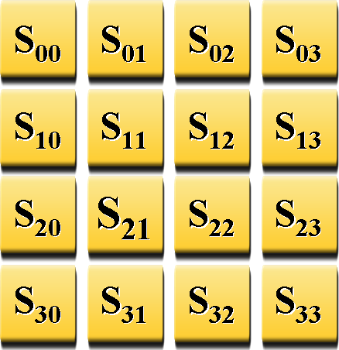


Phép biến đổi SubBytes
Phép thay thế byte phi tuyến thông qua bảng thay thế (S-box)
Tác động độc lập lên từng byte trong trạng thái hiện hành
S'₀₀
S'₀₁
S'₀₂
S'₀₃
S-Box
S'₁₀
S'₁₁
S'₁₂
S'₁₃
S_{ij}
S’_{ij}
S'₂₀
S'₂₂
S'₂₃
SubBytes
S'₃₀
S'₃₁
S'₃₂
S'₃₃

Slide 34
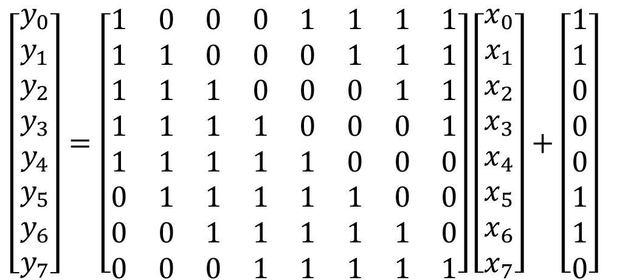
Phép biến đổi SubBytes
Quá trình thay thế byte x trong SubBytes:
  Xác định phần tử nghịch đảo x⁻¹ (biểu diễn nhị phân là {x₇x₆x₅x₄x₃x₂x₁x₀}). Quy ước {00}⁻¹ = {00}
  Biến đổi affine: y_{i}=x_{i} ⊕ x_{(i+4) mod 8} ⊕ x_{(i+5) mod 8} ⊕ x_{(i+6) mod 8} ⊕ x_{(i+7) mod 8} ⊕ c_{i}
  với {c₇c₆c₅c₄c₃c₂c₁c₀} = {63}
$$\left[\begin{matrix}y_{0} \\ y_{1} \\ y_{2} \\ y_{3} \\ y_{4} \\ y_{5} \\ y_{6} \\ y_{7}\end{matrix}\right]=\left[\begin{matrix}1 & 0 & 0 & 0 & 1 & 1 & 1 & 1 \\ 1 & 1 & 0 & 0 & 0 & 1 & 1 & 1 \\ 1 & 1 & 1 & 0 & 0 & 0 & 1 & 1 \\ 1 & 1 & 1 & 1 & 0 & 0 & 0 & 1 \\ 1 & 1 & 1 & 1 & 1 & 0 & 0 & 0 \\ 0 & 1 & 1 & 1 & 1 & 1 & 0 & 0 \\ 0 & 0 & 1 & 1 & 1 & 1 & 1 & 0 \\ 0 & 0 & 0 & 1 & 1 & 1 & 1 & 1\end{matrix}\right]\left[\begin{matrix}x_{0} \\ x_{1} \\ x_{2} \\ x_{3} \\ x_{4} \\ x_{5} \\ x_{6} \\ x_{7}\end{matrix}\right]+\left[\begin{matrix}1 \\ 1 \\ 0 \\ 0 \\ 0 \\ 1 \\ 1 \\ 0\end{matrix}\right]$$

Slide 35
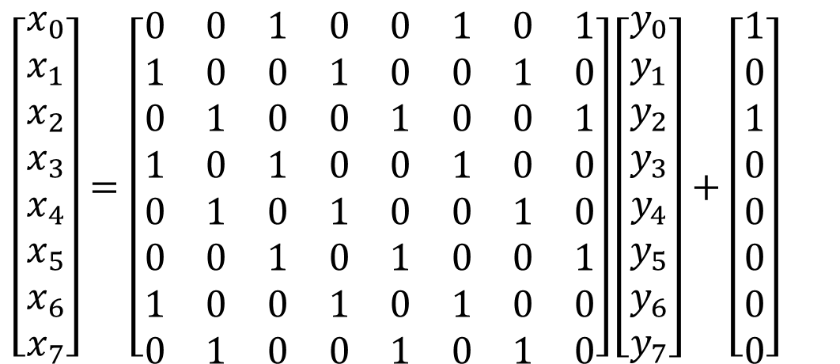
Phép biến đổi ngược InvSubBytes
Quá trình thay thế byte y trong InvSubBytes:
Phép biến đổi affine:
  x_{i} = y_{(i+2) mod 8} ⊕ y_{(i+5) mod 8} ⊕ y_{(i+7) mod 8} ⊕ d_{i} với {d₇d₆d₅d₄d₃d₂d₁d₀} = {05}
Xác định phần tử nghịch đảo x⁻¹∈ GF(2⁸) của x ({00}⁻¹ = {00})
$$\left[\begin{matrix}x_{0} \\ x_{1} \\ x_{2} \\ x_{3} \\ x_{4} \\ x_{5} \\ x_{6} \\ x_{7}\end{matrix}\right]=\left[\begin{matrix}0 & 0 & 1 & 0 & 0 & 1 & 0 & 1 \\ 1 & 0 & 0 & 1 & 0 & 0 & 1 & 0 \\ 0 & 1 & 0 & 0 & 1 & 0 & 0 & 1 \\ 1 & 0 & 1 & 0 & 0 & 1 & 0 & 0 \\ 0 & 1 & 0 & 1 & 0 & 0 & 1 & 0 \\ 0 & 0 & 1 & 0 & 1 & 0 & 0 & 1 \\ 1 & 0 & 0 & 1 & 0 & 1 & 0 & 0 \\ 0 & 1 & 0 & 0 & 1 & 0 & 1 & 0\end{matrix}\right]\left[\begin{matrix}y_{0} \\ y_{1} \\ y_{2} \\ y_{3} \\ y_{4} \\ y_{5} \\ y_{6} \\ y_{7}\end{matrix}\right]+\left[\begin{matrix}1 \\ 0 \\ 1 \\ 0 \\ 0 \\ 0 \\ 0 \\ 0\end{matrix}\right]$$

Slide 36
Phép biến đổi ShiftRows
shift(r, Nb) |  | r
 |  | 1 | 2 | 3
Nb | 4 | 1 | 2 | 3
 | 6 | 1 | 2 | 3
 | 8 | 1 | 3 | 4
Mỗi dòng của trạng thái hiện hành được dịch chuyển xoay vòng đi một số vị trí
Byte s_{r,c} ở dòng r cột c chuyển đến cột (c + shift(r, Nb)) mod Nb
Phép biến đổi ngược InvShiftRows: Byte s_{r,c} tại dòng r cột c sẽ dịch chuyển đến cột (c- shift(r, Nb)) mod Nb
ShiftRows

Slide 37
Phép biến đổi AddRoundKey
Từng byte của trạng thái sẽ XOR với byte tương ứng trong mã khóa của chu kỳ hiện hành: s’_{r,c} = k_{r,c} ⊕ s_{r,c} , 0 ≤ r < 4, 0 ≤ c < Nb
Phép biến đổi ngược của AddRoundKey cũng chính là AddRoundKey.
W_{l+c}
S_{0c}
S_{1c}
S_{2c}
S_{3c}
S’_{0c}
S’_{1c}
S’_{2c}
S’_{3c}
S₀₀ | S₀₁ | S₀₂ | S₀₃
S₁₀ | S₁₁ | S₁₂ | S₁₃
S₂₀ | S₂₁ | S₂₂ | S₂₃
S₃₀ | S₃₁ | S₃₂ | S₃₃
W_{l} | W_{l+1} | W_{l+2} | W_{l+3}
S'₀₀ | S'₀₁ | S'₀₂ | S'₀₃
S'₁₀ | S'₁₁ | S'₁₂ | S'₁₃
S'₂₀ | S'₂₁ | S'₂₂ | S'₂₃
S'₃₀ | S'₃₁ | S'₃₂ | S'₃₃
⊕
=
l = round*Nb

Slide 38
Phép biến đổi MixColumns
S₀₀
S_{i}
S₀₁
S₀₂
S₀₃
S’_{i}
S'₀₀
S'₀₁
S'₀₂
S'₀₃
S₁₀
S₁₁
S₁₂
S₁₃
_{⊗a(x)}
S'₁₀
S'₁₁
S'₁₂
S'₁₃
S₂₀
S₂₁
S₂₂
S₂₃
S'₂₀
S'₂₁
S'₂₂
S'₂₃
S₃₀
S₃₁
S₃₂
S₃₃
MixColumns
S'₃₀
S'₃₁
S'₃₂
S'₃₃

Slide 39
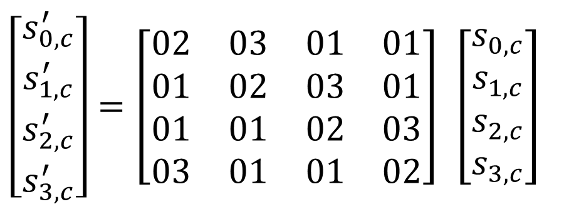
Phép biến đổi MixColumns
Mỗi cột của trạng thái hiện hành được biểu diễn dưới dạng đa thức s(x) có các hệ số trên GF(2⁸).
Thực hiện phép nhân: s’(x) = a(x) ⊗ s(x)
với: a(x) = {03}x³+{01}x²+{01}x+{02}
$$\begin{matrix}\left[\begin{matrix}s_{0,c}^{′} \\ s_{1,c}^{′} \\ s_{2,c}^{′} \\ s_{3,c}^{′}\end{matrix}\right]\end{matrix}=\left[\begin{matrix}02 & 03 & 01 & 01 \\ 01 & 02 & 03 & 01 \\ 01 & 01 & 02 & 03 \\ 03 & 01 & 01 & 02\end{matrix}\right] \left[\begin{matrix}s_{0,c} \\ s_{1,c} \\ s_{2,c} \\ s_{3,c}\end{matrix}\right]$$

Slide 40
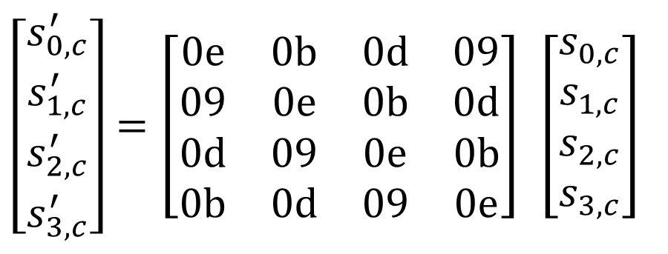
Phép biến đổi ngược InvMixColumns
Mỗi cột của trạng thái hiện hành được biểu diễn dưới dạng đa thức s(x) có các hệ số trên GF(2⁸).
Thực hiện phép nhân: s’(x) = a⁻¹(x) ⊗ s(x)
với: a⁻¹(x) = {0b}x³+{0d}x²+{09}x+{0e}
$$\begin{matrix}\left[\begin{matrix}s_{0,c}^{′} \\ s_{1,c}^{′} \\ s_{2,c}^{′} \\ s_{3,c}^{′}\end{matrix}\right]\end{matrix}=\left[\begin{matrix}0e & 0b & 0d & 09 \\ 09 & 0e & 0b & 0d \\ 0d & 09 & 0e & 0b \\ 0b & 0d & 09 & 0e\end{matrix}\right] \left[\begin{matrix}s_{0,c} \\ s_{1,c} \\ s_{2,c} \\ s_{3,c}\end{matrix}\right]$$

Slide 41
Phát sinh mã khóa mỗi chu kỳ
Bảng mã khóa mở rộng là mảng 1 chiều chứa các từ (có độ dài 4 bytes)
Hàm phát sinh bảng mã khóa mở rộng phụ thuộc vào giá trị Nk, tức là phụ thuộc vào độ dài của mã khóa chính
4 bytes
w₀ | w₁ | w₂ | w₃ | w₄ | w₅ | w₆ | w₇ | w₈ | w₉ | w₁₀ | w₁₁ | w₁₂ | w₁₃ | w₁₄ | w₁₅ | w₁₆ | w₁₇ | …
Mã khóa cho chu kỳ 0 |  |  |  |  |  | Mã khóa cho chu kỳ 1 |  |  |  |  |  | Mã khóa cho chu kỳ 2 |  |  |  |  |  | …
Bảng mã khóa mở rộng và cách xác định
mã khóa của chu kỳ (Nb=6 (192 bits data), Nk=4 (128 bits khóa))

Slide 42
Phát sinh mã khóa mỗi chu kỳ
KeyExpansion(byte key[4 * Nk], word w[Nb * (Nr + 1)], Nk)
begin
i=0
while (i < Nk)
w[i] = word[key[4*i], key[4*i+1], key[4*i+2],key[4*i+3]]
i = i + 1
end while
i = Nk
while (i < Nb * (Nr + 1))
word temp = w[i - 1]
if (i mod Nk = 0) then
temp = SubWord(RotWord(temp)) xor Rcon[i / Nk]
else
if (Nk = 8) and (i mod Nk = 4) then temp = SubWord(temp)
end if
w[i] = w[i - Nk] xor temp
i = i + 1
end while
end

Slide 43
Phát sinh mã khóa mỗi chu kỳ
Tập các hằng số được phát sinh theo quy luật sau
  Rcon[i] = (RC[i], {00}, {00}, {00}) với RC[i] ∈ GF(2⁸)
  RC[i] = {02} • RC[i - 1] = x^{(i – 1)}
  Ví dụ
    Rcon[1] = (x⁰ = {01}, {00}, {00}, {00})
    Rcon[2] = (x¹ = {02}, {00}, {00}, {00})
    Rcon[3] = (x² = {04}, {00}, {00}, {00})
    …
    Rcon[8] = (x⁷ = {80}, {00}, {00}, {00})
    Rcon[9] = (x⁸ = {1B}, {00}, {00}, {00})
      Giải thích: x⁸ = {100000000} mod x⁸ + x⁴ + x³ + x + 1 = {100011011} = {1B}
    Rcon[10] = (x⁹ = {36}, {00}, {00}, {00})
      Giải thích: x⁹ = {1000000000} mod x⁸ + x⁴ + x³ + x + 1 = {100011011} = {36}
    …

Slide 44
Bảng S-box
Sbox |  | y
 |  | 0 | 1 | 2 | 3 | 4 | 5 | 6 | 7 | 8 | 9 | a | b | c | d | e | f
x | 0 | 63 | 7c | 77 | 7b | f2 | 6b | 6f | c5 | 30 | 01 | 67 | 2b | fe | d7 | ab | 76
 | 1 | ca | 82 | c9 | 7d | fa | 59 | 47 | f0 | ad | d4 | a2 | af | 9c | a4 | 72 | c0
 | 2 | b7 | fd | 93 | 26 | 36 | 3f | f7 | cc | 34 | a5 | e5 | f1 | 71 | d8 | 31 | 15
 | 3 | 04 | c7 | 23 | c3 | 18 | 96 | 05 | 9a | 07 | 12 | 80 | e2 | eb | 27 | b2 | 75
 | 4 | 09 | 83 | 2c | 1a | 1b | 6e | 5a | a0 | 52 | 3b | d6 | b3 | 29 | e3 | 2f | 84
 | 5 | 53 | d1 | 00 | ed | 20 | fc | b1 | 5b | 6a | cb | be | 39 | 4a | 4c | 58 | cf
 | 6 | d0 | ef | aa | fb | 43 | 4d | 33 | 85 | 45 | f9 | 02 | 7f | 50 | 3c | 9f | a8
 | 7 | 51 | a3 | 40 | 8f | 92 | 9d | 38 | f5 | bc | b6 | da | 21 | 10 | ff | f3 | d2
 | 8 | cd | 0c | 13 | ec | 5f | 97 | 44 | 17 | c4 | a7 | 7e | 3d | 64 | 5d | 19 | 73
 | 9 | 60 | 81 | 4f | dc | 22 | 2a | 90 | 88 | 46 | ee | b8 | 14 | de | 5e | 0b | db
 | a | e0 | 32 | 3a | 0a | 49 | 06 | 24 | 5c | c2 | d3 | ac | 62 | 91 | 95 | e4 | 79
 | b | e7 | c8 | 37 | 6d | 8d | d5 | 4e | a9 | 6c | 56 | f4 | ea | 65 | 7a | ae | 08
 | c | ba | 78 | 25 | 2e | 1c | a6 | b4 | c6 | e8 | dd | 74 | 1f | 4b | bd | 8b | 8a
 | d | 70 | 3e | B5 | 66 | 48 | 03 | f6 | 0e | 61 | 35 | 57 | b9 | 86 | c1 | 1d | 9e
 | e | e1 | f8 | 98 | 11 | 69 | d9 | 8e | 94 | 9b | 1e | 87 | e9 | ce | 55 | 28 | df
 | f | 8c | a1 | 89 | 0d | Bf | e6 | 42 | 68 | 41 | 99 | 2d | 0f | b0 | 54 | bb | 16

Slide 45
Bảng S-Box⁻¹
Sbox⁻¹ |  | y
 |  | 0 | 1 | 2 | 3 | 4 | 5 | 6 | 7 | 8 | 9 | a | b | c | d | e | f
x | 0 | 52 | 09 | 6a | d5 | 30 | 36 | a5 | 38 | bf | 40 | a3 | 9e | 81 | f3 | d7 | fb
 | 1 | 7c | e3 | 39 | 82 | 9b | 2f | ff | 87 | 34 | 8e | 43 | 44 | c4 | de | e9 | cb
 | 2 | 54 | 7b | 94 | 32 | a6 | c2 | 23 | 3d | ee | 4c | 95 | 0b | 42 | fa | c3 | 4e
 | 3 | 08 | 2e | a1 | 66 | 28 | d9 | 24 | b2 | 76 | 5b | a2 | 49 | 6d | 8b | d1 | 25
 | 4 | 72 | f8 | f6 | 64 | 86 | 68 | 98 | 16 | d4 | a4 | 5c | cc | 5d | 65 | b6 | 92
 | 5 | 6c | 70 | 48 | 50 | fd | ed | b9 | da | 5e | 15 | 46 | 57 | a7 | 8d | 9d | 84
 | 6 | 90 | d8 | ab | 00 | 8c | bc | d3 | 0a | f7 | e4 | 58 | 05 | b8 | b3 | 45 | 06
 | 7 | d0 | 2c | 1e | 8f | ca | 3f | 0f | 02 | c1 | af | bd | 03 | 01 | 13 | 8a | 6b
 | 8 | 3a | 91 | 11 | 41 | 4f | 67 | dc | ea | 97 | f2 | cf | ce | f0 | b4 | e6 | 73
 | 9 | 96 | ac | 74 | 22 | e7 | ad | 35 | 85 | e2 | f9 | 37 | e8 | 1c | 75 | df | 6e
 | a | 47 | f1 | 1a | 71 | 1d | 29 | c5 | 89 | 6f | b7 | 62 | 0e | aa | 18 | be | 1b
 | b | fc | 56 | 3e | 4b | c6 | d2 | 79 | 20 | 9a | db | c0 | fe | 78 | cd | 5a | f4
 | c | 1f | dd | a8 | 33 | 88 | 07 | c7 | 31 | b1 | 12 | 10 | 59 | 27 | 80 | ec | 5f
 | d | 60 | 51 | 7f | a9 | 19 | b5 | 4a | 0d | 2d | e5 | 7a | 9f | 93 | c9 | 9c | ef
 | e | a0 | e0 | 3b | 4d | ae | 2a | f5 | b0 | c8 | eb | bb | 3c | 83 | 53 | 99 | 61
 | f | 17 | 2b | 04 | 7e | ba | 77 | d6 | 26 | e1 | 69 | 14 | 63 | 55 | 21 | 0c | 7d

Slide 46
Hướng dẫn cài AES128
Thuật toán mã AES128(M, K) // |K| = |M| = 128 bits
  (K₀, K₁, …, K₁₀) ← expand(K) // K₀ ← K
  s ← M ⊕ K₀
  Lặp r = 1 → 10
    s ← s-box(s)
    s ← shift-rows(s)
    Nếu r ≤ 9 thì s ← mix-cols(s)
    s ← s ⊕ K_{r}
  Trả ra s
Thuật toán mã expand(K) // |K| = 128 bits
  K₀ ← K
  Lặp i = 1 → 10
    K_{i}[0] ← K_{i – 1}[0] ⊕ s-box(K_{i – 1}[3] <<< 8) ⊕ C_{i}
    K_{i}[1] ← K_{i – 1}[1] ⊕ K_{i}[0]
    K_{i}[2] ← K_{i – 1}[2] ⊕ K_{i}[1]
    K_{i}[3] ← K_{i – 1}[3] ⊕ K_{i}[2]
  Trả ra (K₀, K₁, …, K₁₀)

Slide 47
Hướng dẫn cài AES128 (Thuật toán expand)
Thuật toán mã expand(K) // |K| = 128 bits
  K₀ ← K
  Lặp i = 1 → 10
    K_{i}[0] ← K_{i – 1}[0] ⊕ s-box(K_{i – 1}[3] <<< 8) ⊕ C_{i}
    K_{i}[1] ← K_{i – 1}[1] ⊕ K_{i}[0]
    K_{i}[2] ← K_{i – 1}[2] ⊕ K_{i}[1]
    K_{i}[3] ← K_{i – 1}[3] ⊕ K_{i}[2]
  Trả ra (K₀, K₁, …, K₁₀)
Lưu ý:
  Đầu vào thường là một chuỗi khóa 16 bytes, ví dụ “Thats my Kung Fu”
  Thuật toán trên xử lý theo số nguyên, mỗi khóa con gồm 4 số nguyên
    Mỗi số nguyên 4 bytes
    Dùng kiểu int

Slide 48
Hướng dẫn cài AES128 (Thuật toán expand)
Thuật toán mã expand(K) // |K| = 128 bits
  K₀ ← K
  Lặp i = 1 → 10
    K_{i}[0] ← K_{i – 1}[0] ⊕ s-box(K_{i – 1}[3] <<< 8) ⊕ C_{i}
    K_{i}[1] ← K_{i – 1}[1] ⊕ K_{i}[0]
    K_{i}[2] ← K_{i – 1}[2] ⊕ K_{i}[1]
    K_{i}[3] ← K_{i – 1}[3] ⊕ K_{i}[2]
  Trả ra (K₀, K₁, …, K₁₀)
Bảng hằng số C:
i | Giá trị
C₀ | 0x00000000
C₁ | 0x01000000
C₂ | 0x02000000
C₃ | 0x04000000
C₄ | 0x08000000
C₅ | 0x10000000
C₆ | 0x20000000
C₇ | 0x40000000
C₈ | 0x80000000
C₉ | 0x1b000000
C₁₀ | 0x36000000

Slide 49
Hướng dẫn cài AES128 (Thuật toán expand)
Một số chú ý khi cài đặt
  Chuyển từ 4 bytes thành 1 int: char s[] = “abcd” → int a = 0x61626364
  Chuyển từ 1 int thành 4 bytes: int a = 0x61626364 → char s[] = “abcd”
  Tương tự cho chuyển 16 bytes → 4 ints và 4 ints → 16 bytes
Ví dụ để kiểm thử hàm expand
Khóa | Giá trị
K₀ | 54 68 61 74 73 20 6d 79 20 4b 75 6e 67 20 46 75
K₁ | e2 32 fc f1 91 12 91 88 b1 59 e4 e6 d6 79 a2 93
K₂ | 56 08 20 07 c7 1a b1 8f 76 43 55 69 a0 3a f7 fa
K₃ | d2 60 0d e7 15 7a bc 68 63 39 e9 01 c3 03 1e fb
K₄ | a1 12 02 c9 b4 68 be a1 d7 51 57 a0 14 52 49 5b
K₅ | b1 29 3b 33 05 41 85 92 d2 10 d2 32 c6 42 9b 69
K₆ | bd 3d c2 87 b8 7c 47 15 6a 6c 95 27 ac 2e 0e 4e
K₇ | cc 96 ed 16 74 ea aa 03 1e 86 3f 24 b2 a8 31 6a
K₈ | 8e 51 ef 21 fa bb 45 22 e4 3d 7a 06 56 95 4b 6c
K₉ | bf e2 bf 90 45 59 fa b2 a1 64 80 b4 f7 f1 cb d8
K₁₀ | 28 fd de f8 6d a4 24 4a cc c0 a4 fe 3b 31 6f 26
Thats my Kung Fu

Slide 50
Hướng dẫn cài AES128 (Thuật toán AES128)
Thuật toán mã AES128(M, K) // |K| = |M| = 128 bits
  (K₀, K₁, …, K₁₀) ← expand(K) // K₀ ← K
  s ← M ⊕ K₀
  Lặp r = 1 → 10
    s ← s-box(s)
    s ← shift-rows(s)
    Nếu r ≤ 9 thì s ← mix-cols(s)
    s ← s ⊕ K_{r}
  Trả ra s
Lưu ý:
  Giá trị s: s₀s₁s₂s₃s₄s₅s₆s₇s₈s₉s₁₀s₁₁s₁₂s₁₃s₁₄s₁₅ đại diện cho chuỗi 16 bytes (s = M ⊕ K₀)
  Hàm s-box: [0, 255] → [0, 255] tuân theo bảng S-box

Slide 51
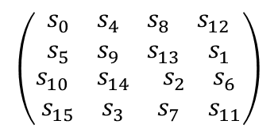
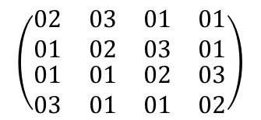
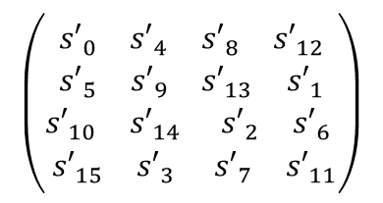
Hướng dẫn cài AES128 (Thuật toán AES128)
Thuật toán mã AES128(M, K) // |K| = |M| = 128 bits
  (K₀, K₁, …, K₁₀) ← expand(K) // K₀ ← K
  s ← M ⊕ K₀
  Lặp r = 1 → 10
    s ← s-box(s)
    s ← shift-rows(s)
    Nếu r ≤ 9 thì s ← mix-cols(s)
    s ← s ⊕ K_{r}
  Trả ra s
Lưu ý:
  shift-rows
    Đầu vào: s₀s₁s₂s₃s₄s₅s₆s₇s₈s₉s₁₀s₁₁s₁₂s₁₃s₁₄s₁₅
    Đầu ra: s₀s₅s₁₀s₁₅s₄s₉s₁₄s₃s₈s₁₃s₂s₇s₁₂s₁s₆s₁₁
$$\left(\begin{matrix}\begin{matrix}\begin{matrix}{s′}_{0} & {s′}_{4}\end{matrix} & \begin{matrix}{s′}_{8} & {s′}_{12}\end{matrix} \\ \begin{matrix}{s′}_{5} & {s′}_{9}\end{matrix} & \begin{matrix}{s′}_{13} & {s′}_{1}\end{matrix}\end{matrix} \\ \begin{matrix}\begin{matrix}{s′}_{10} & {s′}_{14}\end{matrix} & \begin{matrix}{s′}_{2} & {s′}_{6}\end{matrix} \\ \begin{matrix}{s′}_{15} & {s′}_{3}\end{matrix} & \begin{matrix}{s′}_{7} & {s′}_{11}\end{matrix}\end{matrix}\end{matrix}\right)$$
$$\left(\begin{matrix}\begin{matrix}\begin{matrix}02 & 03\end{matrix} & \begin{matrix}01 & 01\end{matrix} \\ \begin{matrix}01 & 02\end{matrix} & \begin{matrix}03 & 01\end{matrix}\end{matrix} \\ \begin{matrix}\begin{matrix}01 & 01\end{matrix} & \begin{matrix}02 & 03\end{matrix} \\ \begin{matrix}03 & 01\end{matrix} & \begin{matrix}01 & 02\end{matrix}\end{matrix}\end{matrix}\right)$$
⊗
$$\left(\begin{matrix}\begin{matrix}\begin{matrix}s_{0} & s_{4}\end{matrix} & \begin{matrix}s_{8} & s_{12}\end{matrix} \\ \begin{matrix}s_{5} & s_{9}\end{matrix} & \begin{matrix}s_{13} & s_{1}\end{matrix}\end{matrix} \\ \begin{matrix}\begin{matrix}s_{10} & s_{14}\end{matrix} & \begin{matrix}s_{2} & s_{6}\end{matrix} \\ \begin{matrix}s_{15} & s_{3}\end{matrix} & \begin{matrix}s_{7} & s_{11}\end{matrix}\end{matrix}\end{matrix}\right)$$

Slide 52
Hướng dẫn cài AES128 (Thuật toán AES128)
Ví dụ kiểm thử hàm AES128
  Key: 54|68|61|74|73|20|6d|79|20|4b|75|6e|67|20|46|75 (“Thats my Kung Fu”)
  Message: 54|77|6f|20|4f|6e|65|20|4e|69|6e|65|20|54|77|6f (“Two One Nine Two”)
  Cipher-text:
    C₀: 00 1f 0e 54 3c 4e 08 59 6e 22 1b 0b 47 74 31 1a
    C₁: 58 47 08 8b 15 b6 1c ba 59 d4 e2 e8 cd 39 df ce
    C₂: 43 c6 a9 62 0e 57 c0 c8 09 08 eb fe 3d f8 7f 37
    C₃: 78 76 30 54 70 76 7d 23 99 3c 37 5b 4b 39 34 f1
    C₄: b1 ca 51 ed 08 fc 54 e1 04 b1 c9 d3 e7 b2 6c 20
    C₅: 9b 51 20 68 23 5f 22 f0 5d 1c bd 32 2f 38 91 56
    C₆: 14 93 25 77 8f a4 2b e8 c0 60 24 40 5e 0f 92 75
    C₇: 53 39 8e 5d 43 06 93 f8 4f 0a 3b 95 85 52 57 bd
    C₈: 66 25 3c 74 70 ce 5a a8 af d3 0f 0a a3 73 13 54
    C₉: 09 66 8b 78 a2 d1 9a 65 f0 fc e6 c4 7b 3b 30 89
    C₁₀: 29 c3 50 5f 57 14 20 f6 40 22 99 b3 1a 02 d7 3a
Ciphet-text trung gian của AES128
Ciphet-text đầu ra của AES128

